Slide 1
Afereesidoonorite sobivuse kriteeriumid, doonorite valik ja värbamise tulemuslikkus
G. Khanirzayeva
PERH Verekeskus
Doonorluse osakonna juhataja-ülemarst
10.05.2024

Slide 2
ἀφαίρεσις aphaeresis- eemaldamine, äravõtmine, äraviimine
Plasmaferees:
Terapeutiline
Autoloogne: patsiendil verest eraldatakse plasma (reeglina PRP) ja manustatakse samale inimesele teraapiana.
Plasma vahetus (plasma exchange therapy), patsiendi vereplasma eemaldatakse, eemaldatud plasma hävitatakse ja patsient saab kas doonori plasmat, või albumiini ja soolalahuse.
LDL- aferees.
Doonorlus (annetus): doonori verest osa plasmast eemaldamine ja kogumine.
Plasmaferees on protseduur, mille käigus kogutakse doonoriverest ainult plasmat afereesisüsteemi abil, ülejäänud vereosised kantakse doonorile tagasi.
Notes:
Nt, ortopeedia arstid Confidos, TÜK-i spordimeditsiini arstid
LDL-aferees- kõrge LDL (madala tihedusega kolesterool) puhul

Slide 3
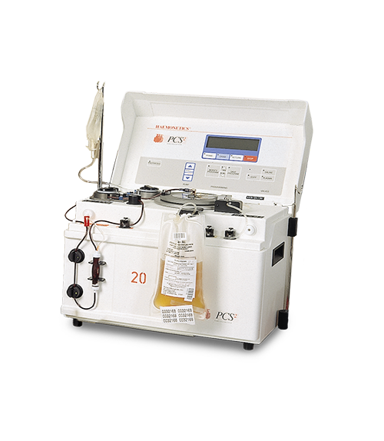
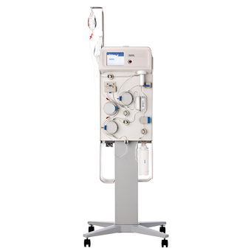
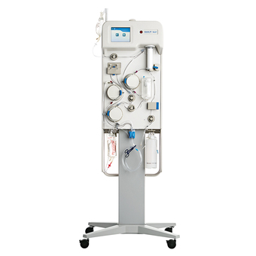
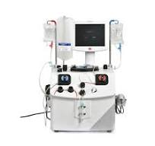
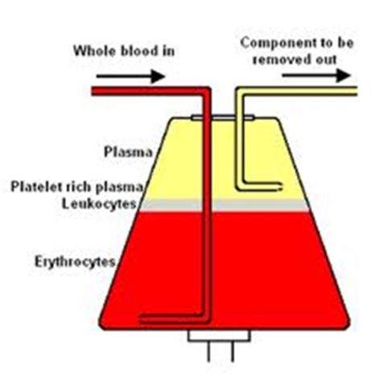
Plasmafereesi protseduuri teostamiseks erinevad masinad:
Lisaks, aferesiplasmat saab koguda multikomponent-afereesil
Notes:
1 – Nexsys, 4- Aurora Xi, 5- Nigale (China); kui aasta jooksul teeme umbes 750 TrLA- 1500 af.plasma doosi

Slide 4
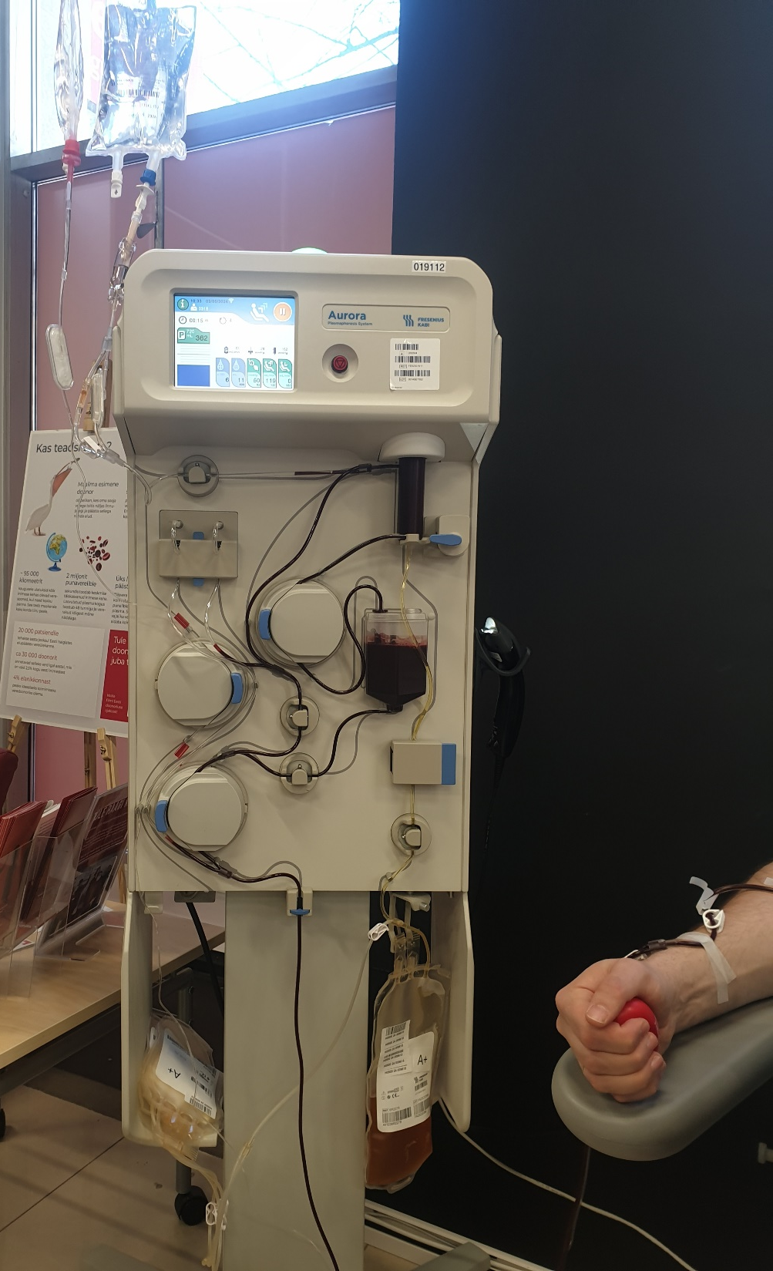
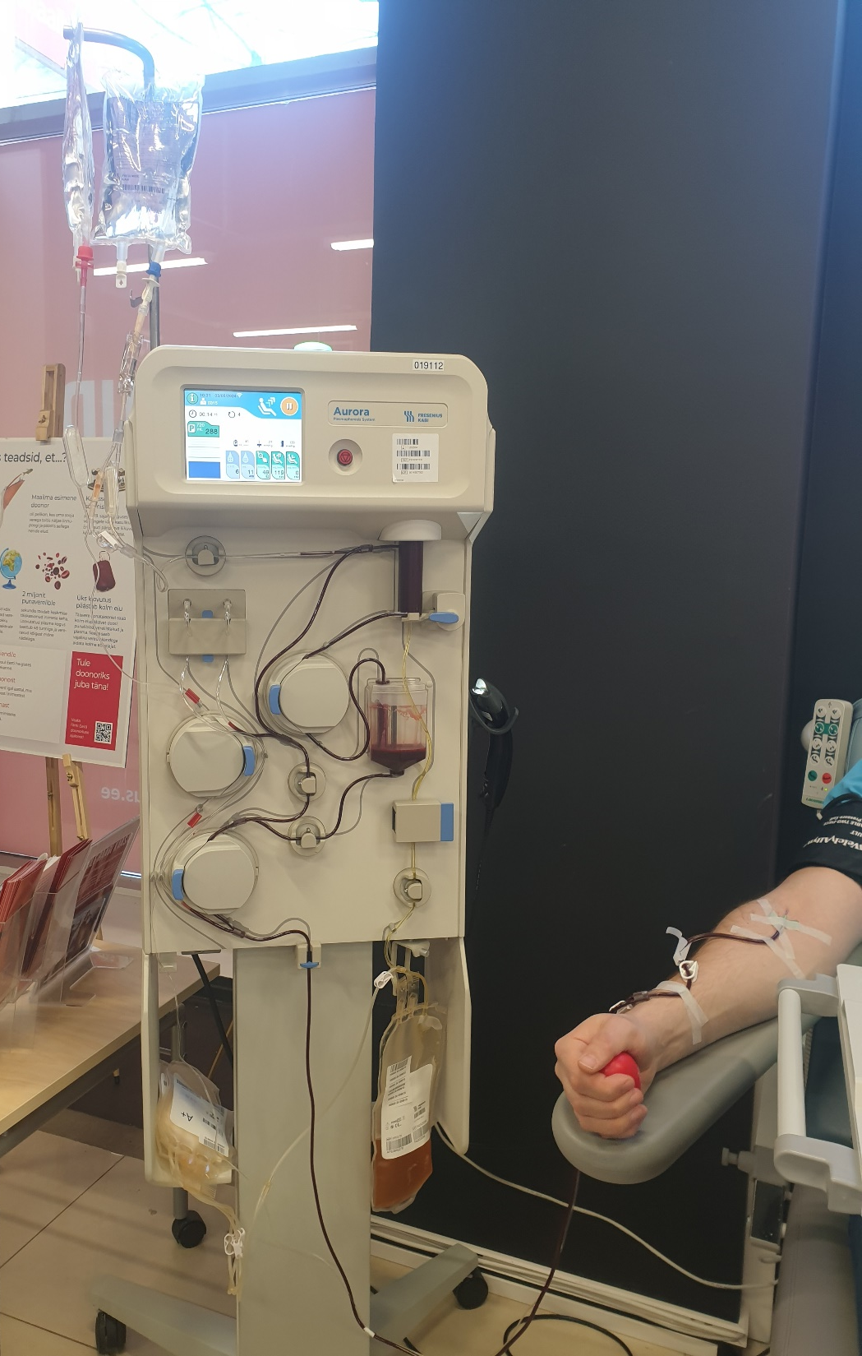
Notes:
DXT andmebaas

Slide 5
PERH verekeskuses afereesidoonori valiku kriteeriumid:
korduvdoonor, vähemalt 2 korda verekeskuses täisverd andnud ilma kõrvalnähdudeta
vanus: 18-60 aastat
kehakaal vähemalt 60 kg
sobivad veenid
eelistatult, et ei esine allergiaid, eriti tsitruliste vastu
anamneesis ei ole kroonilisi seedetrakti haigusi
naistel HLA antikehade analüüsitulemus on NEG (enne esimest afereesiprotseduuri ja edaspidi juhul, kui doonor on olnud rase)
intervall täisvere loovutamise ja plasmafereesi protseduuri vahel on vähemalt 1 kuu; interval kahe afereesiprotseduuri vahel on vähemalt 2 nädalat.
Täiendavad nõuded:
üldvalk doonoriveres on vähemalt 60 g/L
- immunoglobuliin G doonoriveres on vähemalt 7,0 g/l
Juhul, kui IgG < 7,0 g/l - vereloovutamise piirang vähemalt 3 nädalat; järgmisel protseduuril korrata analüüs.
Doonor ei sobi afereesile juhul, kui IgG on korduvalt madal.
- vere rakuline koostis - üks kord aastas
määratakse esimesel afereesil ja edaspidi 1 kord aastas, vajadusel ka tihemini.
Notes:
Enne esimest afereesi- allkirjastatud nõusolekuleht

Slide 6
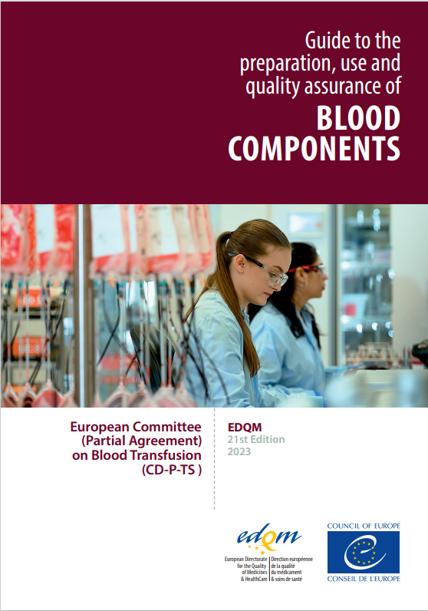
Nõuded Euroopa õigusaktides:
KOMISJONI DIREKTIIV 2004/33/EÜ: Valgu tase doonori veres
Valk ≥ 60 g/l Plasmafereesvereannetuste puhul tuleb valguanalüüs teha vähemalt kord aastas
Guide:
Max plasmafereesi protseduuride aastas – 33
Ühe protseduuri käigus kogutud plasma max maht - 880 ml (antikoagulandiga)
Intervall kahe protseduuri vahel vähemalt 1 nädal
Üldvalk (määrata vähemalt kord aastas) ≥ 60 g/l
IgG vastavalt kohaliku elanikkonna referentsväärtustele ja mitte vähem kui 6.0 g/L
(määrata vähemalt kord aastas või iga 26.donatsioonil, kumb on varem).
Kui IgG alla 6.0 g/l -intervall vähemalt 3 nädalat; kui korduvalt madal- pikem intervall või keelata plasmadoonorlust.

Slide 7
Natuke statistikat tehtud protseduuridest (sh reaktsioonid, ebaõnnestunud protseduurid)
 | Doonorireaktsioonid | Ebaõnnestunud protseduurid
2022 a plasmaferees (1740 prots.) multikomponent-aferees (797 prots.) | 5 korral / 0,3% 0 | 7 prots./0,4 % (lipeemiline plasma, erütr.sattusid plasmasse) 4 prots./0,5 % (hematoom, ühekordse komplekti praak, seadme häire, ebaõnnestunud veenipunktsioon)
2023 a plasmaferees (2302 prots.) multikomponent-aferees (755 prots.) | 5 korral / 0,2% 0 | 28 prots./1,2% (lipeemiline plasma, erütrotsüüdid sattusid plasmasse, hematoom, seadme häire) 1 prots. (hematoom)
Verekeskuses keskmine reaktsioonide % 2022 a-0,8% ja 2023 a-0,9%.
Tsitraadi mõjuga seotud reaktsioonide ennetamiseks:
saab vähendada vere tagastamise kiirust, Calcigran tabl.

Slide 8
Doonori tervise kaitse:
Afereesiprotseduuride pikaajaline mõju:
1) probleeme luu mineraalse tihedusega?
2) IgG langus?
1 ) Artikkel Impact of frequent apheresis blood donation on bone density: A prospective, longitudinal, randomized, controlled trial, Bone Rep. 2019 Jun
Uuringus (USA-s) osalesid 41 multikomponent-afereesidoonori (18-65 aastased, M), kellel on üle 20 afereesiprotseduuri aasta jooksul ja kontrollgrupp (ei käinud afereesil). Luutiheduse mõõdeti enne ja 1 aasta pärast. Tulemused: keskmine luutihedus ei olnud oluliselt muutunud ei afereesidoonoritel ega kontrollgruppis.
Teine uuring : Artikkel No association between frequent apheresis donation and risk of fractures: a retrospective cohort analysis from Sweden, Transfusion, 2017
Uuringu eesmärk oli uurida osteoporoosi ja mitteosteoporootiliste luumurdude riski vabatahtlike, sagedaste afereesidoonorite seas. Uuringus kasutati SCANDAT2 andmebaasi (sisaldab Rootsi ja Taani doonorite andmebaasi), analüüsideks kasutati ainult Rootsi andmeid. Teave luumurdude kohta saadi SCANDAT2 sidumisel haiglate registritega.
Uuriti 140 289 afereesidoonori andmed (67 970 naist ja 72 319 meest) 23 a perioodil .Seost afereesiprotseduuride sageduse ja luumurdude riski vahel ei täheldanud. Luumurdude esinemissagedus doonoritel, kel oli rohkem kui 100 afereesiprotseduuri sama mis doonoritel 9-24 protseduuriga. Tulemused olid sarnased nii soo järgi analüüsides kui ka postmenopausis naiste rühma analüüsides.Järeldused: korduva afereesidoonorluse ja luumurdude riski vahelise seose puudumine näitab, et afereesi kogumine on luude tervise seisukohalt ohutu.

Slide 9
SUPPLY projekt
Uuring Belgias
osales 72 plasmadoonorit
Kestis 12 nädalat
Protseduuride sagedus:
VHF- 2 k/nädalas
HF-3 k/kuus
LF-1 k/kuus

Slide 10
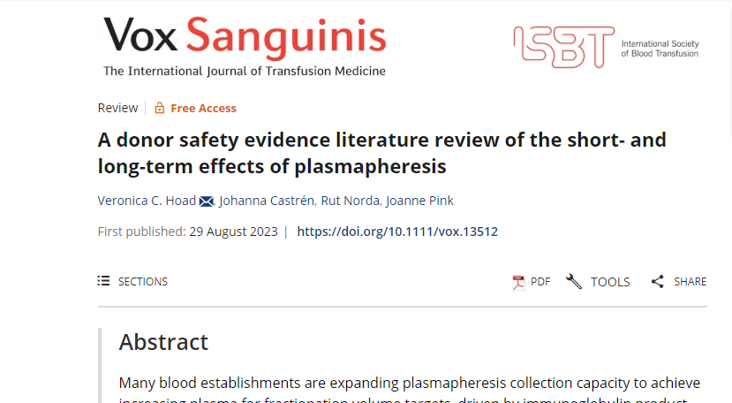
Vaadatud üle artiklid võimalikke riskide kohta:
veenipunktsiooniga seotud
VVR
metaboolsed luuhaigused
tsitraadi mõju
üldvalk ja IgG
Hb ja rauavarud
hemolüüs, emboolia
pahaloomuline kasvaja

Slide 11
Värbamise tulemuslikkust (lisaks afereesikampaaniale) ka tagasid: koolitused nii õdedele kui ka registraatoritele, individuaalne pöördumine Tallinna ja lähiümbruse doonoritele, registraatorite kaasamine, doonorite väljakutse, võimalus doonoritel endale aega broneerida doonoriportaalis.
Lisa terviseuuringute pakett (motivatsioonipakett) afereesidoonoritele- esimesel ja edaspidi igal kümnendal afereesil.
Pakett sisaldab järgmised uuringud:
2023 a -328 terviseuuringute paketti
Kliiniline vere
Kolesterool
Triglütseriidid
HDL-kolesterool
LDL-kolesterool
LDH
ALAT
Kaltsium
Magnesium
Fosfor
Kreatiniin
Kusihape
Lipaas
TSH
PSA (meestel alates 40. a)
HbA1C
Ferritiin
D-vitamine
CRP

Slide 12
Mida plasmadoonorid ise ütlevad /küsitlus 2023 aastal/mõned tsitaadid
Miks otsustasite hakata plasmadoonoriks?
Pakuti verekeskuses
Saab tihemini head teha
See on minu viis teha kellegile head
Soovisin proovida midagi uut
Tundus kuidagi põnevam
Kuidas motiveeriksite teisi inimesi alustama plasmadoonorlusega?
Hea vōimalus aidata ja samal ajal motiveerida ennast tervislikumalt elama
Protseduur on lihtne, enesetundele jätab kena tunde, igal inimesel võiks olla vähemalt üks ühiskondlik roll.
Mõte, et loovutades tunni oma päevast võid aidata päästa mitme inimese elu. Vereloovutus on patriootlik tegu.
Tutvustaks võimalust veredoonoritele kohapeal verekeskuses

